Slide 1
第1章 数据分析概述
初步认识数据分析
数据分析的基本流程
Python数据分析的工具
Jupyter Notebook的基本使用

Slide 2
1.1
初步认识数据分析
1.2
数据分析的基本流程
1.3
Python数据分析的工具
1.4
Jupyter Notebook的基本使用
☞点击查看本小节知识架构

Slide 3
学习目标
了解数据分析的概念
了解数据分析的分类
1
2
了解
了解
了解
掌握
掌握Python数据分析环境的安装
了解数据分析的流程
4
3

Slide 4
自1994年我国正式接入互联网后，国内的互联网行业蓬勃发展，在网络中不断传递数据、共享数据。近期人工智能的兴起，又成为了新一代互联网革命的开始。其中值得注意的是所有技术发展的前提都是要有足够价值的数据作为基础。随着网民活动的增强，网络数据也就越来越多，为了分析这些数据，出现了数据分析师的职位。本章将介绍数据分析基本知识，为步入数据分析领域的读者提供基础知识。

Slide 5
1.1 初步认识数据分析
在实际生产过程中会有大量的数据累积，为了提取数据中有价值的信息，通常会使用数据分析技术，提取其中有价值的信息。数据分析指通过一定的分析方法加工数据从而得到有价值信息的过程。例如，腾讯QQ(以下简称QQ)有一项功能，通过分析QQ账号通讯列表中的好友互动频次，可以得到好友亲密度的特征值，通过此值可以大致判断此QQ账号交流频繁的QQ好友。
随着互联网与大众生活、生产的粘合度越来越高，互联网中数据不断叠加，数据分析越来重要，在很多企业中设立了数据分析的岗位——数据分析师。

Slide 6
1.1 初步认识数据分析
企业需要数据分析师为公司描述用户画像以完善对应产品，使开发过程形成一个闭环，数据分析具体过程如图所示。

Slide 7
1.1 初步认识数据分析
接下来简单介绍数据分析师职位的主要技能。
数据分析师应该具有计算机科学的基本知识，能够使用计算机进行数据加工；还应具有基本的统计学知识，在生产中数据分析师手中的数据源一般是研究问题周边化的数据，要想对研究的问题进行分析，都需要利用数学知识进行数据的概率化操作，数学知识是一名数据分析师的必备知识。另外，作为对应行业的数据分析师，还应具备从事对应行业的专业知识。

Slide 8
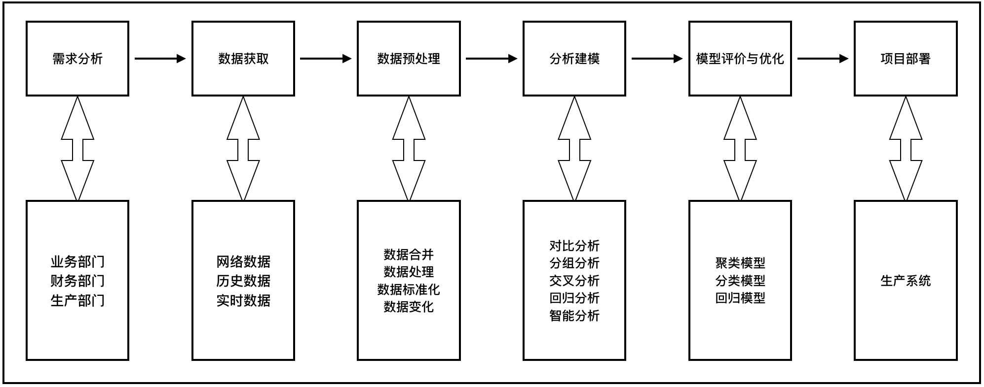
1.2 数据分析的基本流程
数据分析的基本流程如图所示，包括需求分析、数据获取、数据预处理、分析建模、模型评价与优化、项目部署。
需求分析是实际中项目开发中的第一步，是分析问题、拆分问题的过程，通过需求分析能够让问题具体化，使开发者明确实现目标的每一步。在生活中解决问题基本步骤也类似，例如，小千同学想买一部新手机，首先会进行问题分析，明确手机的品牌、型号、配置、预算、应用场景，经过对问题的具体分析后做出最后的决定。

Slide 9
1.2 数据分析的基本流程
数据获取是数据分析过程中最早接触数据的步骤，此步骤通过一些基本手段获取数据，数据分析师一般还可以承担部分爬虫工程师的工作，目前市场上比较抢手的爬虫工程师同时要具备数据分析的基本能力。数据分析师可以使用爬虫技术进行数据实时抓取，确保数据的有效性。对于一些实时性要求不高的数据，开发者可以进行通过文件导入的方式获取，一般使用txt文本文件、excel文件、cvs文件、json格式等，这些都是数据分析中常用的文件格式。
数据预处理是数据分析过程中重要的一步，数据预处理的好坏，关系到分析建模效率。数据预处理过程可以大致分为数据合并、数据清洗、数据变换、数据标准化四个基本步骤。数据合并能够将数据进行简单归类，为分析数据创建好数据分类集；数据清洗可以将数据中缺陷、错误数据等问题处理掉，最大程度的加大数据分析结果的准确度。数据变换可以将数据进行加工成建模时需要的形式，为数据建模做准备。通常数据标准化和数据变换作为同一步骤执行。

Slide 10
1.2 数据分析的基本流程
分析建模是数据分析的核心部分，通过模型可以研究数据中客观事物的规律，而模型就是这种规律的抽象，数据分析师可以通过异常值分析、对比分析、结构分析、分布分析等一系列分析方法将数据中的有用信息提取出来，最终进行相应的数据处理。
模型评价与优化则是对建立的模型的整体评估，可以通过一些基本指标进行模型评价，常用的分类模型指标有准确率、召回率、精准率、F1值（F1 value）等。不过对大多数回归模型的指标一般使用标准差、方差、均方差。模型优化要在实际生产中检测，如果模型开发不合理，就需要进行调参，甚至重构。
项目部署是指将数据分析的模型转换成代码，应用于项目实际开发。

Slide 11
1.3 Python数据分析工具
专业的数据分析师，通常使用R语言和Python语言进行混合编程，使用MATLAB进行建模分析和复杂的数学计算。本书主要讲述Python在数据分析领域的应用。
Python作为数据分析领域的主要开发语言有不少工具和有优势，Python除了具有简单易学的特点外，主要优势在于能够满足快速开发的需求。能够实现数据在业务逻辑上的快速处理，Python为开发者提供了很多免费开源的库，其中有很多优秀的数据处理开源库。最常用的如IPython、Numpy、Pandas、Matplotlib、Scipy、Scikit-learn等。

Slide 12
1.3 Python数据分析工具
接下来对数据分析中常用的Python数据分析库进行简单的介绍，具体如表所示。

Slide 13
1.3 Python数据分析工具
IPython是Python科学计算标准工具集的组成部分，它将其他科学计算机工具联系到一起，为交互式和探索式计算提供了一个强健而高效的环境。它是一个增强的Python shell，主要用于提高编写、测试、调试Python代码的速度，主要用于交互式数据处理和利用matplotlib对数据进行可视化处理。
Numpy（Numerical Python）是Python科学计算的基础包，它提供了非常丰富的功能，具体如表1.1所示（不限于此），Numpy还是作为在算法之间传递数据的容器，对于数值型数据、Numpy数组在存储和处理数据时要比内置的Python数据结构高效，并且由低级语言（如C语言）编写的库可以直接操作Numpy数组中的数据，无须进行任何数据复制工作。
Pandas提供了快速便捷处理结构化数据的大量数据结构与函数，它是使Python成为强大而高效的数据分析工具的重要因素之一。

Slide 14
1.3 Python数据分析工具
Matplotlib是用于绘制二维平面图表的 Python第三方拓展库,该库可以绘制直方图、功率图、条形图等常用图表,是数据分析过程中常用的可视化工具库。
Scikit-learn是用于机器学习的 Python第三方拓展库,该库可以用于数据分析过程中的数据建模环节。Scikit-learn中包含多种数据源,供开发者快捷调用。
上述讲解的 Python库是在数据分析中可能会使用到的较为重要的 Python库,本节内容只是为了让读者了解 Python数据分析的内容,后续章节会详细介绍每一个库的功能及其使用。

Slide 15

1.4 Jupyter Notebook的基本使用
返回目录
1.4.1
下载与安装
1.4.2
功能界面
1.4.3
工作原理
1.4.4
基本使用
1.4.5
高级操作

Slide 16
1.4 Jupyter Notebook的基本使用
大数据、人工智能时代的到来不断改变着人类的生活与生产，各种各样的人工智能产品层出不穷，无人驾驶、阿尔法狗机器人、小度机器人、乃至苹果手机上的Siri都是智能类产品。2017年，我国将人工智能写入政府工作报告，国务院同年发布了《新一代人工智能发展规划》，人工智能对国家发展，乃至国际中科研较量的重要性可见一斑，而人工智能的发展离不开数据，更离不开有效的数据分析。本章将介绍Python中Jupyter Notebook的相关知识。
Notebook是唐纳德在·克努特在1984年提出“文艺编程”的一种形式，该形式旨在传播编程思想而非简单共享代码，强调告诉读代码的人代码编写者让计算机做了什么，而不是告诉计算机应该如何运行。Jupyter Notebook 由该社区成员于2014年为数据科学、科学计算、人工智能项目开发，因为兼容40中编程语言，具有共享笔记、交互式输出、大数据整合的特点而被广泛使用。

Slide 17
1.4 Jupyter Notebook的基本使用
由于Jupyter Notebook主要使用Julia、Python、R语言内核，后来更名为Jupyter，在此之前曾使用过IPython Notebook命名此工具。
本节将介绍Jupyter Notebook的基本使用，主要从该工具的安装、功能界面、运行原理、基本使用、高级操作四个方面进行介绍。学习完本节内容，读者可以通过反复练习掌握该工具的使用。

Slide 18
1.4.1 下载与安装
Jupyter Notebook的安装有很多不同的方法，本书使用的Anaconda工具进行安装，该安装方法十分适合初学者，首先介绍Anaconda。
1. 简介
Anaconda是一个开源的Python发行版本，可以看作是Python的包管理工具，类似于pip。其中包含conda、Python等一百八十多个科学包及其依赖项。由于包含的科学包数量较多，因此所占存储空间较大。1.3节所讲的数据分析所需的Python库都包含在Anaconda中，接下来讲解Anaconda的下载与安装。

Slide 19
1.4.1 下载与安装
2. 下载
在浏览器中打开Anaconda官网，进入Anaconda下载首页，如图所示。

Slide 20
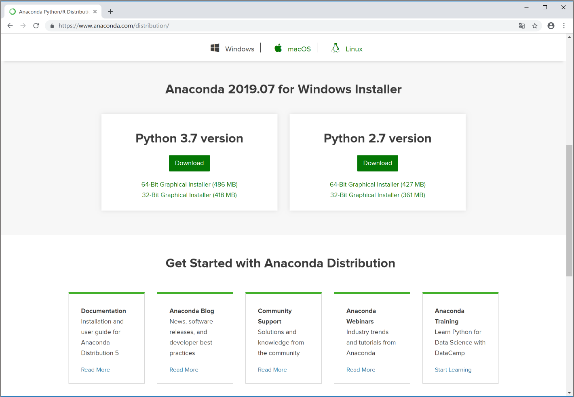
1.4.1 下载与安装
单击图中Windows标志，进入Anaconda的Windows版本选择下载页，如图所示。
在图中，存在Python3.7版本和Python2.7版本，本书选择Python3.7版本，并且选择其中64-Bit Graphical Installer (614.3 MB)，即64位的Anaconda进行下载。

Slide 21
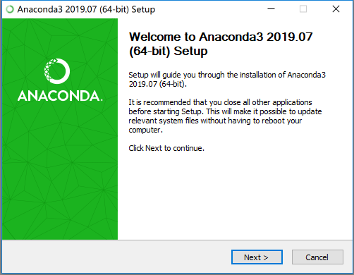
1.4.1 下载与安装
3. 安装
下载好之后，找到Anaconda3-2019.07-Windows-x86_64.exe文件，双击安装。无须操作，等待一段时间后将出现安装欢迎页面，如图所示。

Slide 22
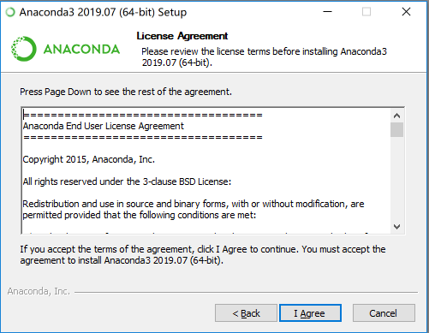
1.4.1 下载与安装
单击图中Next按钮，进入安装协议页，如图所示。

Slide 23
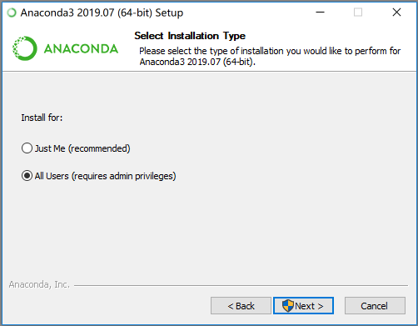
1.4.1 下载与安装
单击图中I Agree按钮，进入用户选择页面，如图所示。

Slide 24
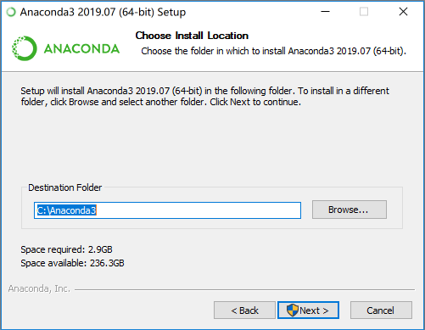
1.4.1 下载与安装
在图中有两个选项，一个是Just Me选项，意思是本软件只有自己（一个用户）使用；另一个是【All Users】选项，允许所有用户使用该软件，本书选择All Users单选按钮。接下来单击Next按钮，进入安装路径选择页，如图所示。

Slide 25
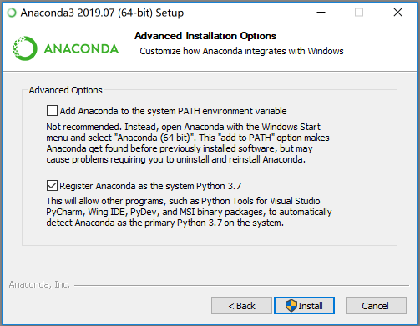
1.4.1 下载与安装
Anaconda默认安装路径是C:\ProgramData\Anaconda3，单击图中Browse按钮可自定义安装路径，本书安装在C:\Anaconda中，接下来，单击图中Next按钮，进入安装选项页，如图所示。

Slide 26
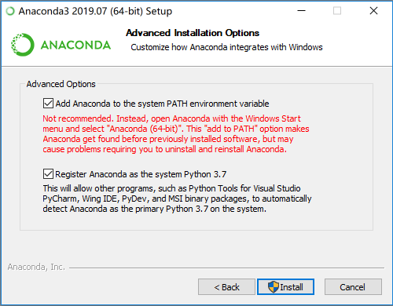
1.4.1 下载与安装
在图中有两个选项，第一个是“添加Anaconda到系统环境变量中”，第二个是“注册Anaconda并使用Python3.7”，本书两个选项同时勾选。接下来单击Install按钮，进入安装页，如图所示。

Slide 27
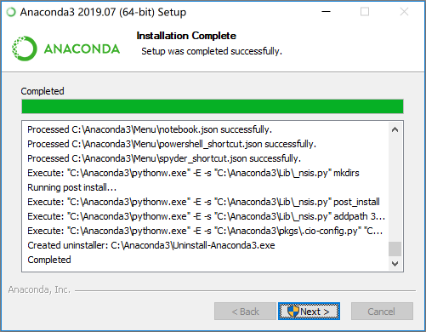
1.4.1 下载与安装
注意:安装时可能会出现黑窗口现象,这是安装过程中的正常现象,一段时间后会自动关闭。
接下来等待安装,安装完成界面如图所示。

Slide 28
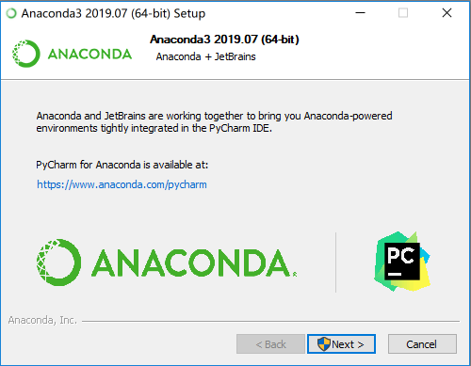
1.4.1 下载与安装
单击图中的 Next按钮,进入 Anaconda中的 PyCharm 介绍页,如图所示。

Slide 29
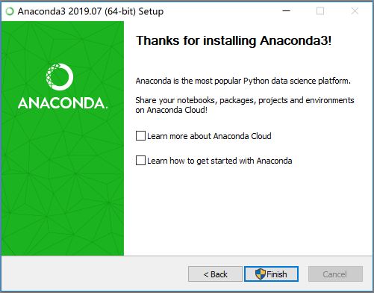
1.4.1 下载与安装
在图中,框内是安装 VisualStudioCode的按钮,单击可直接安装,也可选择不安装。安装则等待安装完成,再单击 Skip按钮。本书不安装 VisualStudioCode,直接单击Skip按钮,进入安装成功页,如图所示。

Slide 30
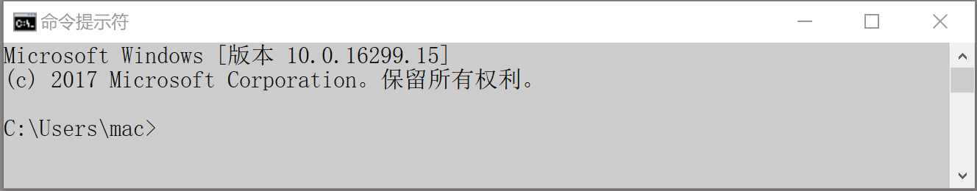
1.4.1 下载与安装
图中两个选项是 Anaconda的产品介绍,默认为勾选状态,本书不勾选。单击图中的 Finish按钮安装 Anaconda成功。
4.验证
整体安装步骤完成之后,需要再确认 Anaconda是否可以使用。进入控制台,如图所示。

Slide 31
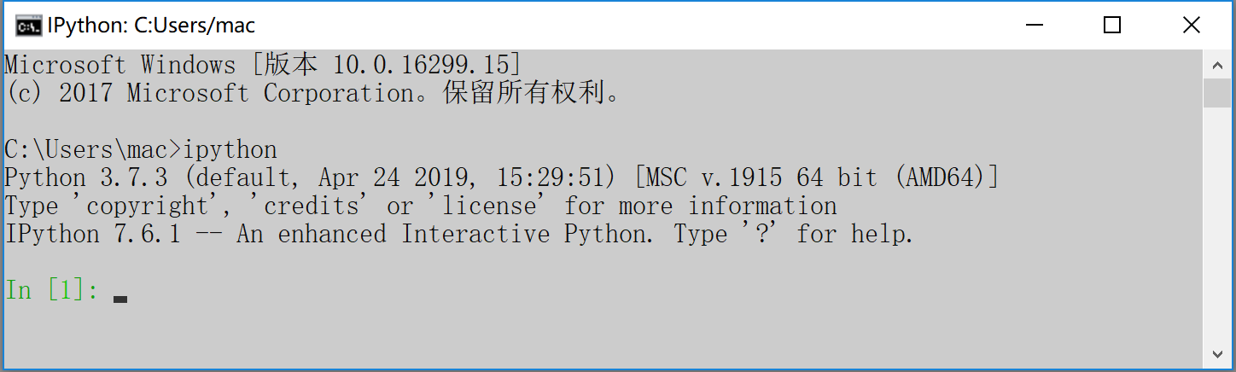
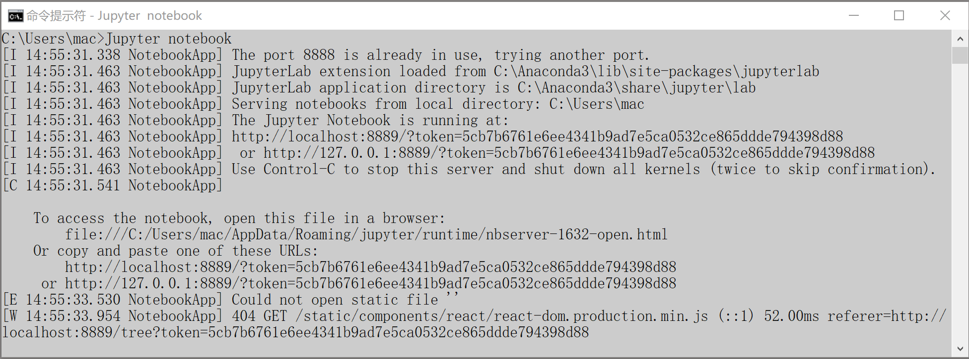
1.4.1 下载与安装
输入ipython命令,执行结果如图所示,即证明 Anaconda可正常使用。
5.启动JupyterNotebook
开发者可以通过终端输入JupyterNotebook命令启动JupyterNotebook应用,JupyterNotebook命令执行结果如图所示。

Slide 32
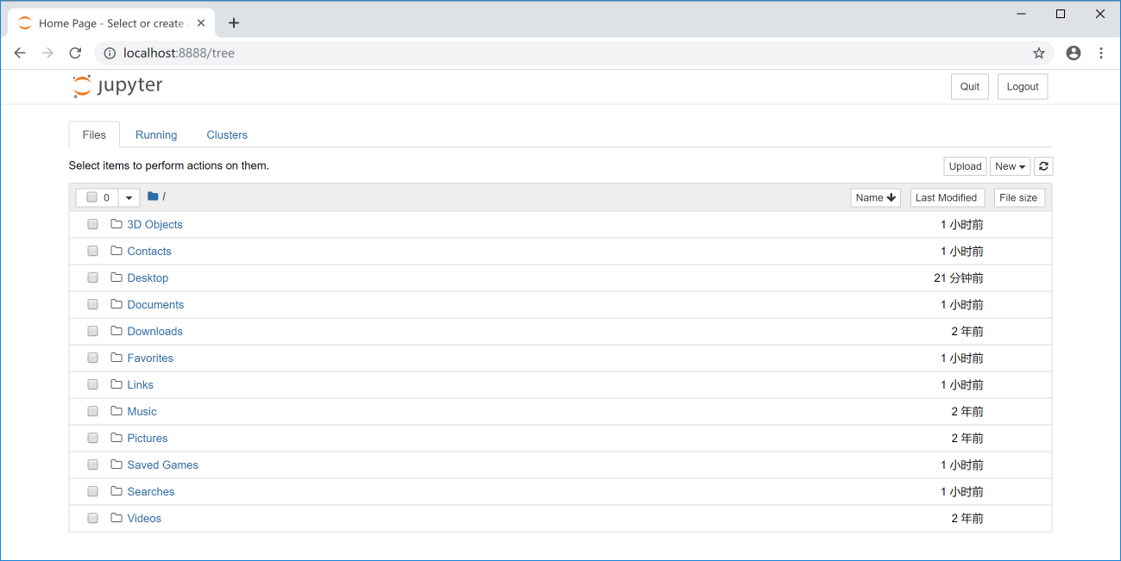
1.4.1 下载与安装
运行成功之后自动跳转到默认浏览器,浏览器显示结果如图所示。
在图中,整个文件夹在JupyterNotebook运行之后,可清楚地在浏览器中看到此文件夹下的所有文件并可进行相关操作。

Slide 33
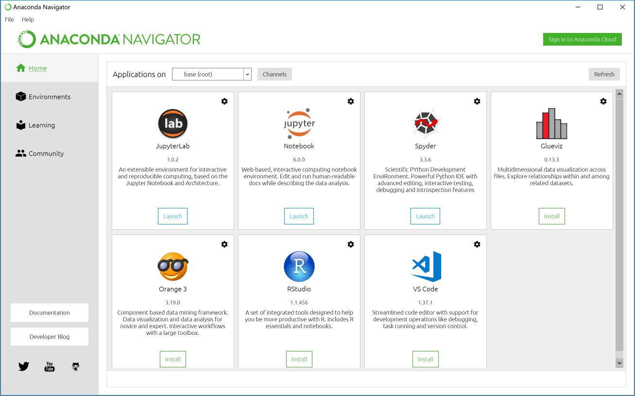
1.4.2 功能界面
除了使用命令行方式启动JupyterNotebook外,还可以使用快捷方式启动,开发者打开之前安装的 Anaconda进入应用管理页面,应用管理页面如图所示。

Slide 34
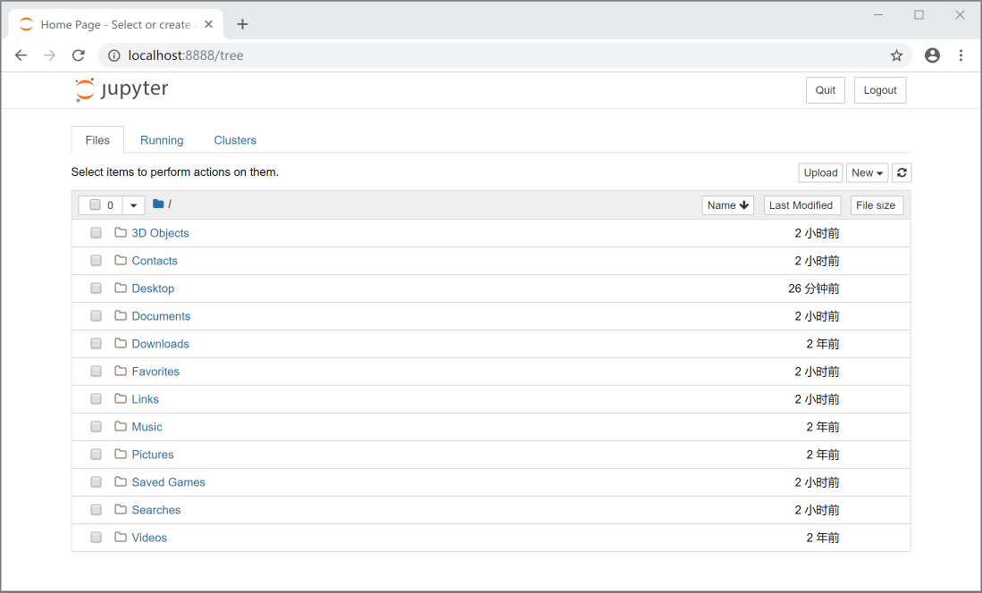
1.4.2 功能界面
通过图可以看到,Anaconda默认安装了JupyterLab、Notebook、IPython、Spyder等组 件。 本 书 只 对 Jupyter Notebook 进 行 介 绍。 开 发 者 通 过 单 击 Launch 按 钮 启 动JupyterNotebook应用后进入主页面,JupyterNotebook主页面如图所示。多次单击Launch按钮将会创建多个JupyterNotebook实例,端口号由8888依次加1,如启动单击两次,第一个JupyterNotebook实例的端口号默认为8888,再次创建的JupyterNotebook实例的端口号为8889。

Slide 35
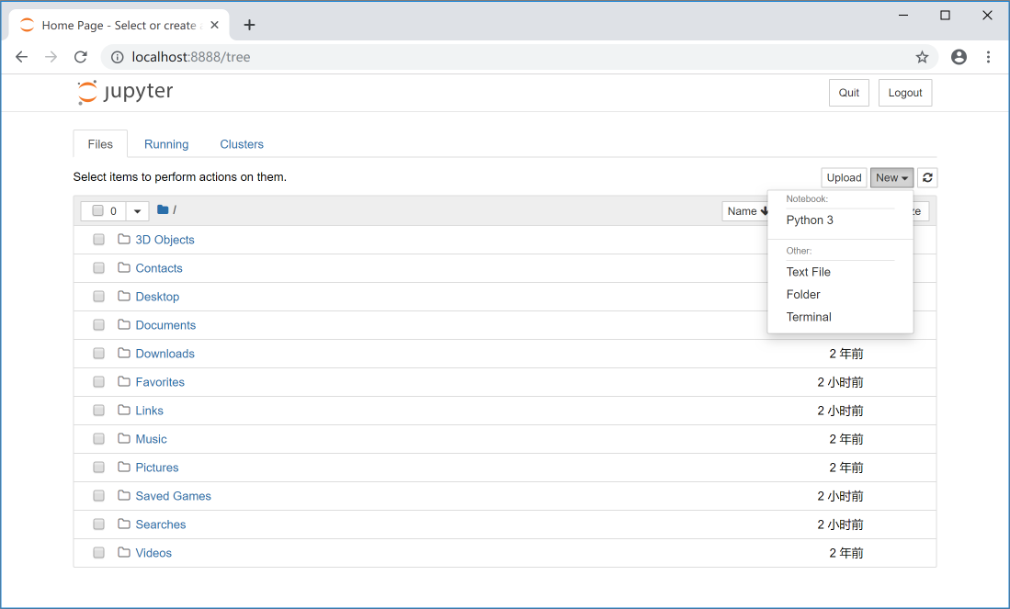
1.4.2 功能界面
通过图可以看到,启动后进入的默认页面,该页面中具有 Files、Running、Clusters三个主要的选项卡。默认进入的是 Files选项卡,该选项卡是进入的用户根目录,开发者可以通过单击右侧的 New按钮进行新建文本文件(TextFile)、文件夹(Folder)、终端(Terminal)、记事本(Notebook)。本书使用的是Python3.7版本,所以图1.20中显示的是 Python3,开发者也可以安装并创建Python2内核版本文件。New下拉菜单如图所示。

Slide 36
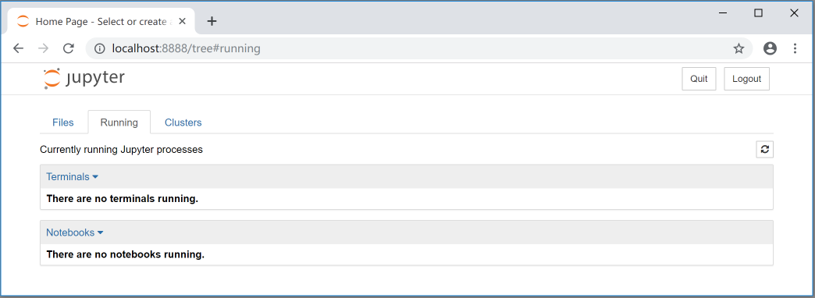
1.4.2 功能界面
单击 Running标签后可以看到正在运行的终端(Terminals)和记事本(Notebooks),如图所示,开发者可以在此处管理所有正在运行的终端和笔记本。

Slide 37
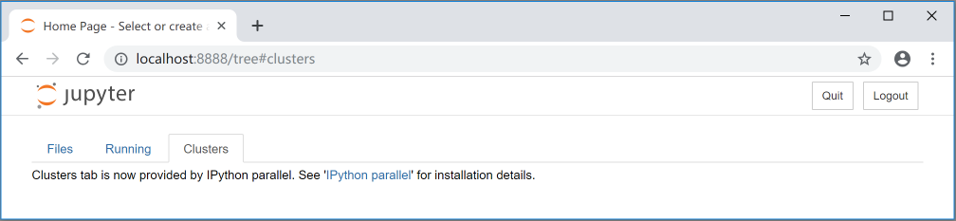
1.4.2 功能界面
最后一个选项卡是Clusters,该选项卡主要应用于集群开发和管理。单击该标签,进入如图所示页面,可以看到要安装IPythonparallel控制面板进行管理,本书并不涉及此内容。

Slide 38
1.4.3 工作原理
了解 Jupyter Notebook 的 运 行 原 理 可 以 帮 助 开 发 者 更 好 地 使 用 该 工 具,JupyterNotebook运行原理如图所示,运行机制分为两部分,一部分是 Kernel(内核),主要负责运行代码,通过ZeroMQ(一种通信中间件)和 NotebookServer(Notebook服务器)通信,同时可 以 返 回 Tab 补 全 信 息,本 书 使 用 的 是 Python3 Kernel;另 一 部 分 是 NotebookServer,使用 Torando框架搭建而成,具有高并发的特点。
开发者通过浏览器客户端与服务器交互,从而调用 Kernel执行代码,Kernel将执行结果返回给 NotebookServer,最终通过浏览器将执行结果展示给开发者。当开发者想要保存运行的代码时,NotebookServer将使用.json或者.ipynb格式的文件进行保存,方便开发者之间进行文件共享。

Slide 39
1.4.3 工作原理

Slide 40
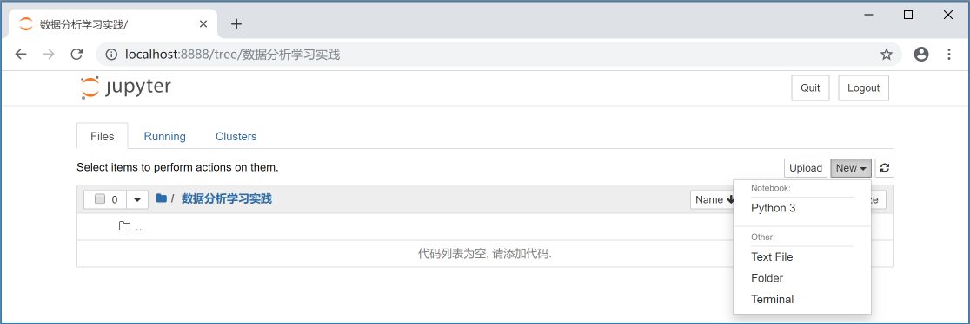
1.4.4 基本使用
1.创建新的记事本
开发者可以通过单击 Files界面中的 New 按钮创建JupyterNotebook文件(以后简称Notebook),创建页面如图所示。在“数据分析学习实践”文件夹中进行创建,单击New 按钮选择 Python3内核进行创建。

Slide 41
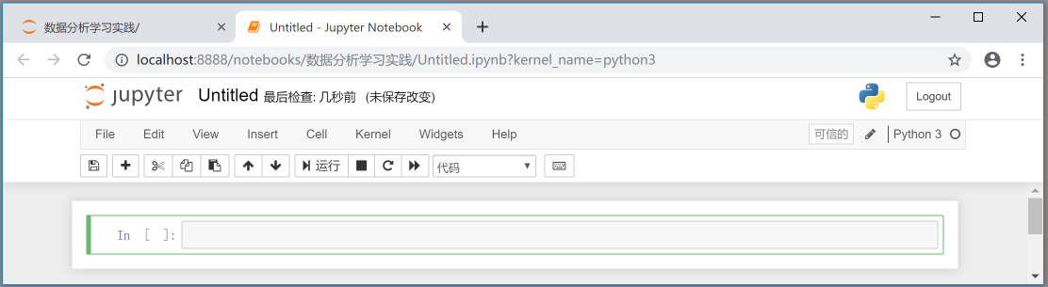
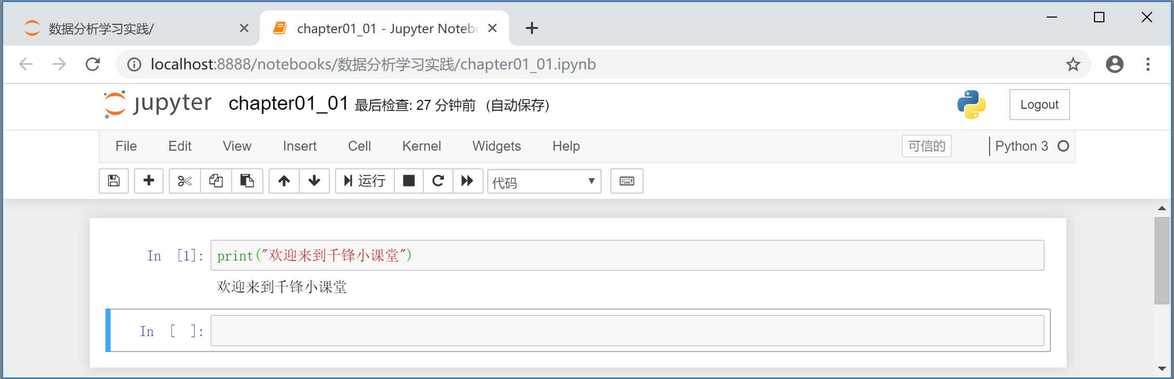
1.4.4 基本使用
创建结果如图所示。
2.运行代码
在单元格中填写如下代码,单击“运行”按钮,代码运行结果如图所示。

Slide 42
1.4.4 基本使用
3.停止代码
通过单击工具栏的中断服务或者选择 Kernel→Interrupt命令停止代码运行。

Slide 43
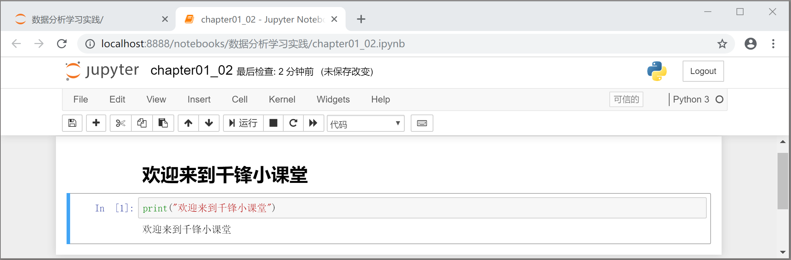
1.4.5 高级操作
1.Markdown
开发者可以使用 Markdown进行单元格的注释。JupyterNotebook为方便开发者和社群中的其他人进行代码共享,同时对代码进行说明,囊括 Markdown语法插件。具体代码如图所示。

Slide 44
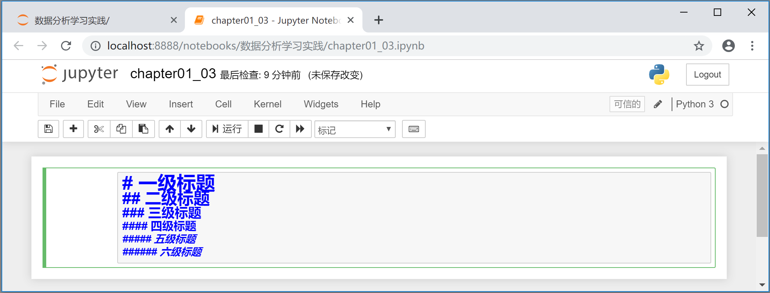
1.4.5 高级操作
下面从标题、列表、字体、表格、超链接、代码块几个方面对 Markdown的基本使用进行说明。
1)标题
Markdown语言的标题与 HTML的标题等级相同,均分为6个等级。Markdown使用“#”号加空格标记等级,“#”的个数为标题等级,一级标题字号最大,六级标题字号最小。标签编辑示例如图所示。

Slide 45
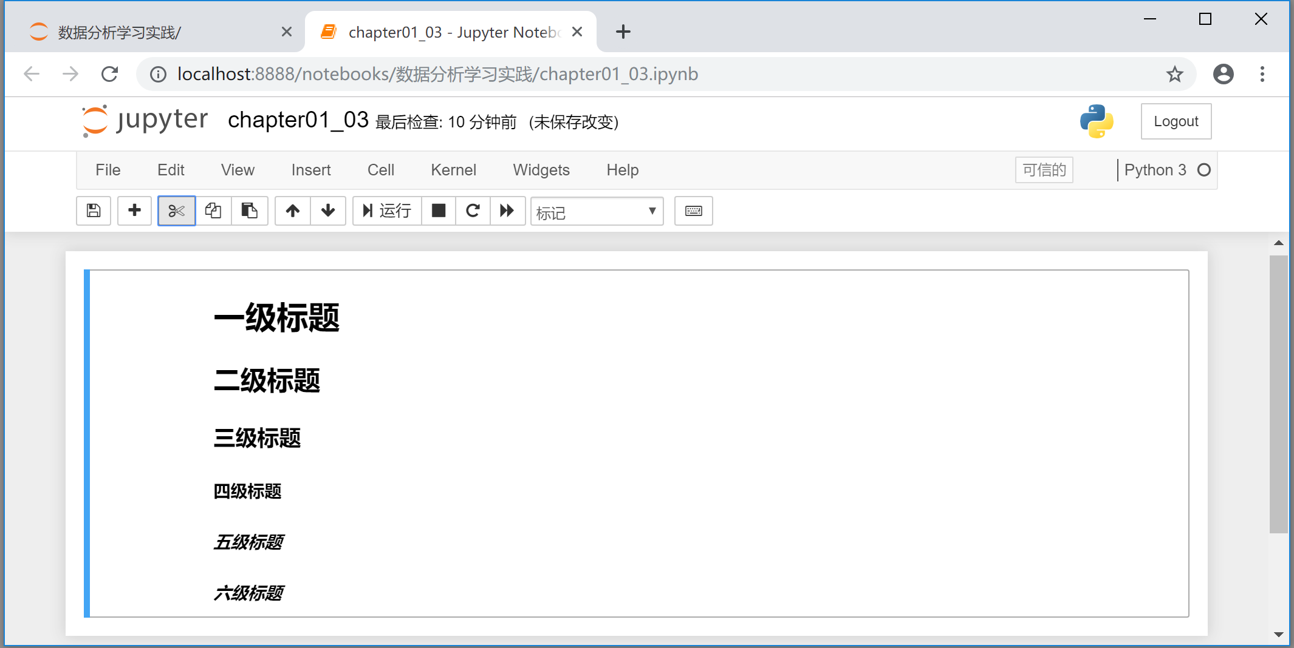
1.4.5 高级操作
图为标签编辑示例,可以看到一级标题字体最大,字号大小呈递减趋势。单击“运行”按钮,标题展示结果如图所示。

Slide 46
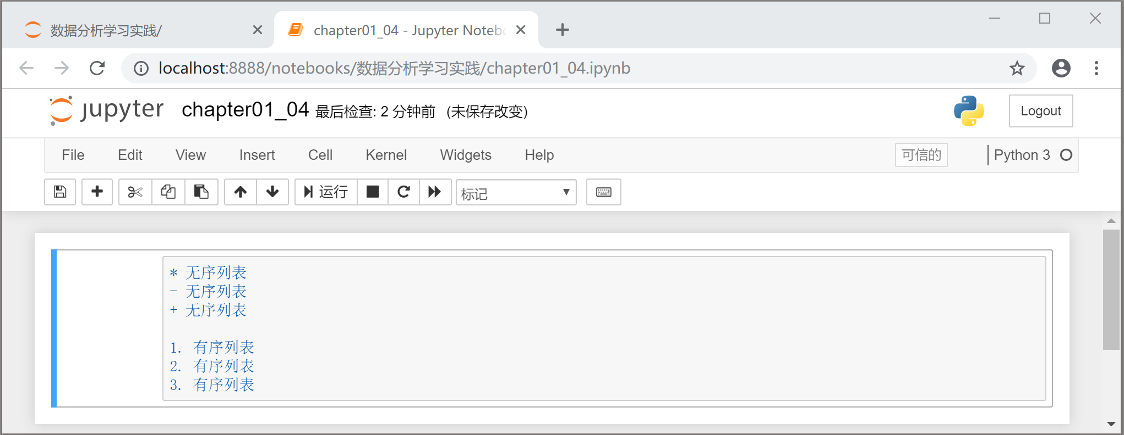
1.4.5 高级操作
2)列表
Markdown语法支持列表编辑,列表分为无序列表和有序列表,无序列表使用“*”“-”“+”进行编辑,有序列表使用数字和空格进行编辑,不同类型的元素块之间使用双空行进行声明。如有序列表和无序列表之间使用双空行。列表编辑示例如图所示。

Slide 47
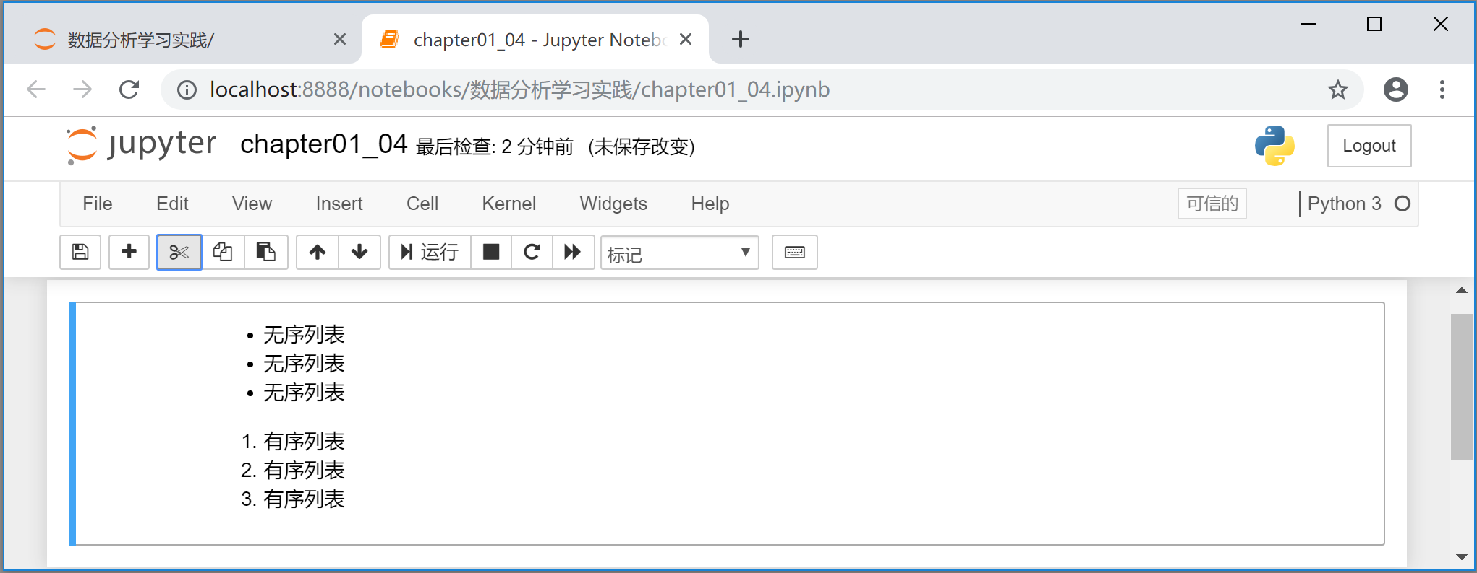
1.4.5 高级操作
单击“运行”按钮,列表展示结果如图所示。

Slide 48
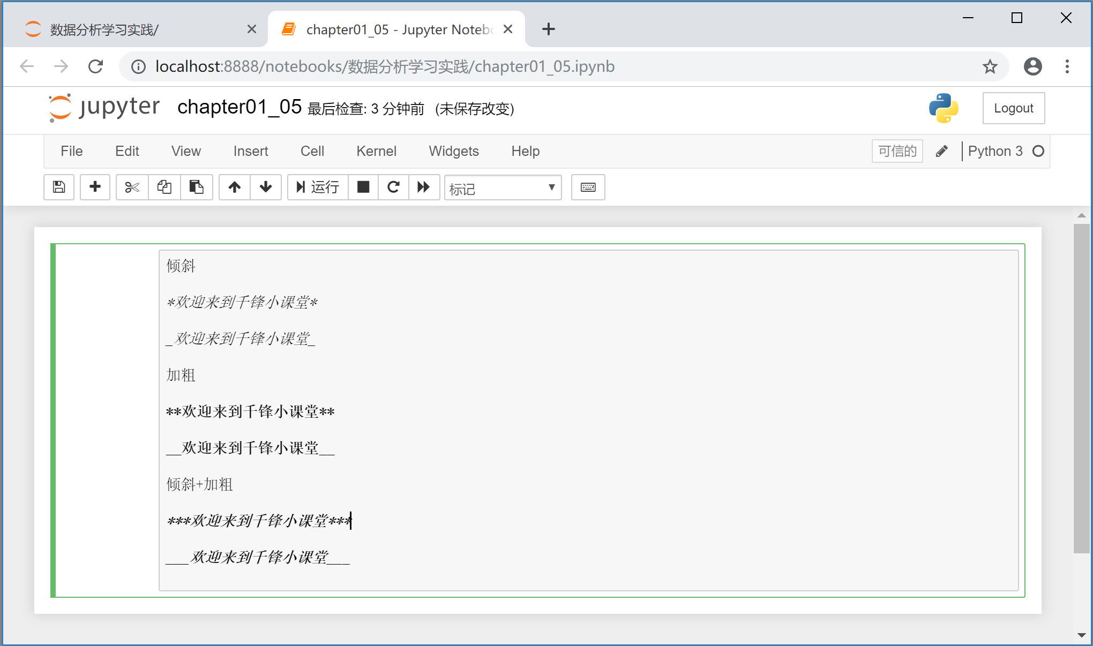
1.4.5 高级操作
3)字体
Markdown语法支持字体加粗和倾斜,加粗可以使用双下画线或者双星号声明,倾斜使用单下画线和单星号声明,若既要加粗又要倾斜则进行叠加即可。字体编辑示例如图所示。

Slide 49
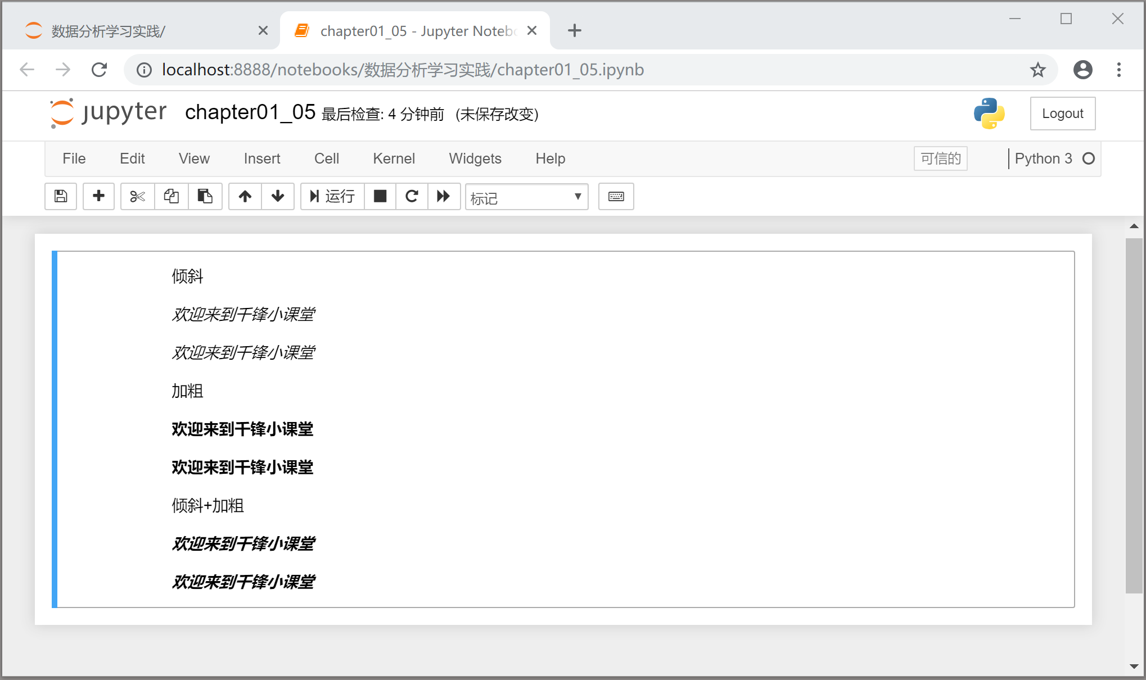
1.4.5 高级操作
单击“运行”按钮,字体展示结果如图所示。

Slide 50
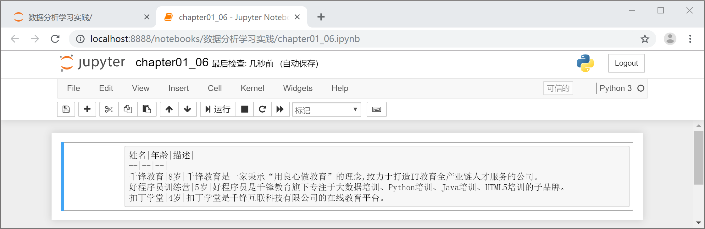
1.4.5 高级操作
4)表格
Markdown语言支持表格编辑,通过“|”和“--”符号进行表格编辑,“|”用于进行列隔离,“--”用来进行表头声明。表格编辑示例如图所示。

Slide 51
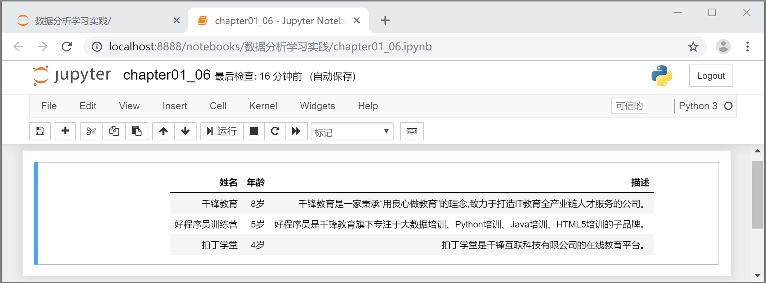
1.4.5 高级操作
单击“运行”按钮后,表格展示结果如图所示。

Slide 52
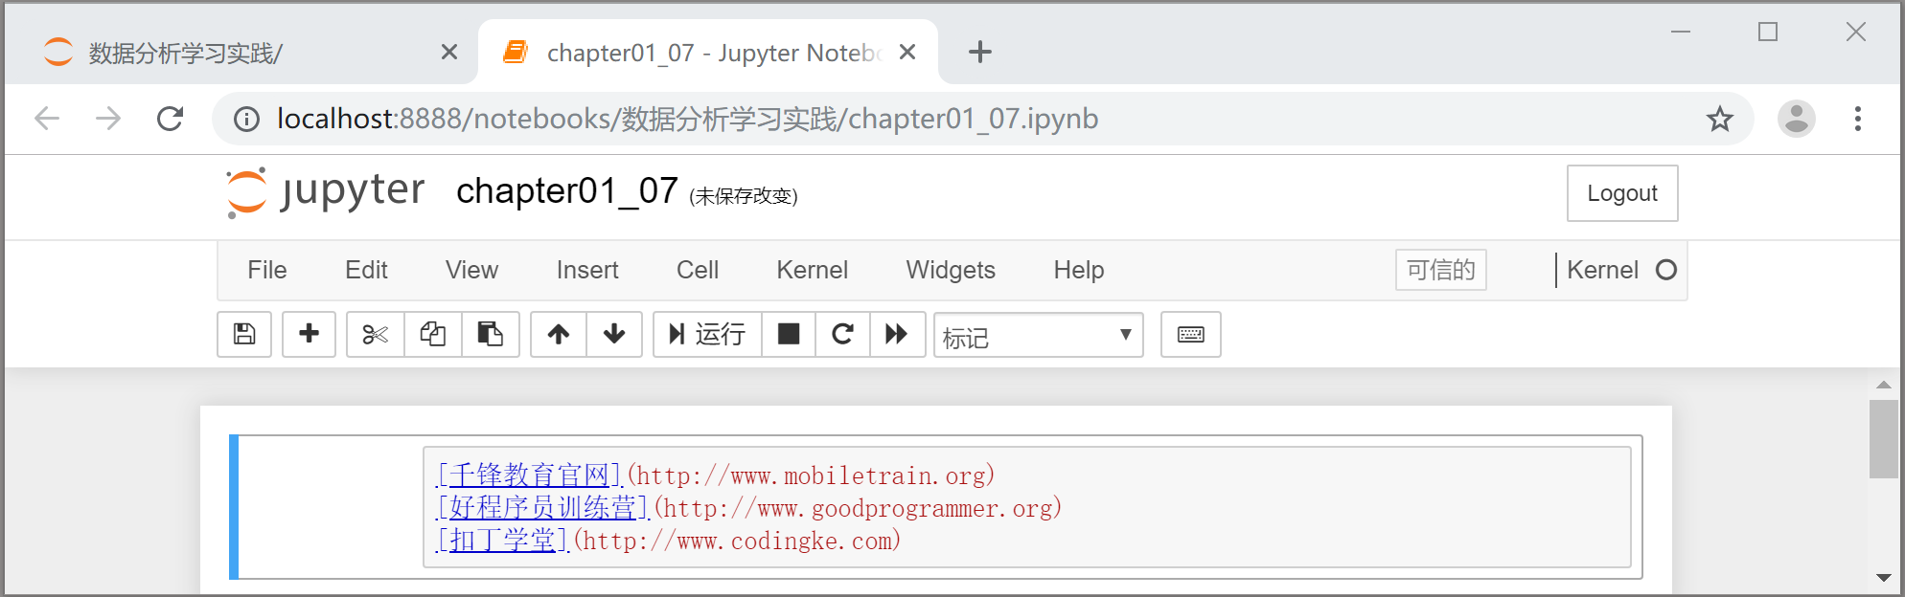
1.4.5 高级操作
5)超链接
Markdown支持超链接编辑,使用圆括号和方括号组合声明,方括号在前,用于内容说明;圆括号用于存放链接。链接编辑示例如图所示。

Slide 53
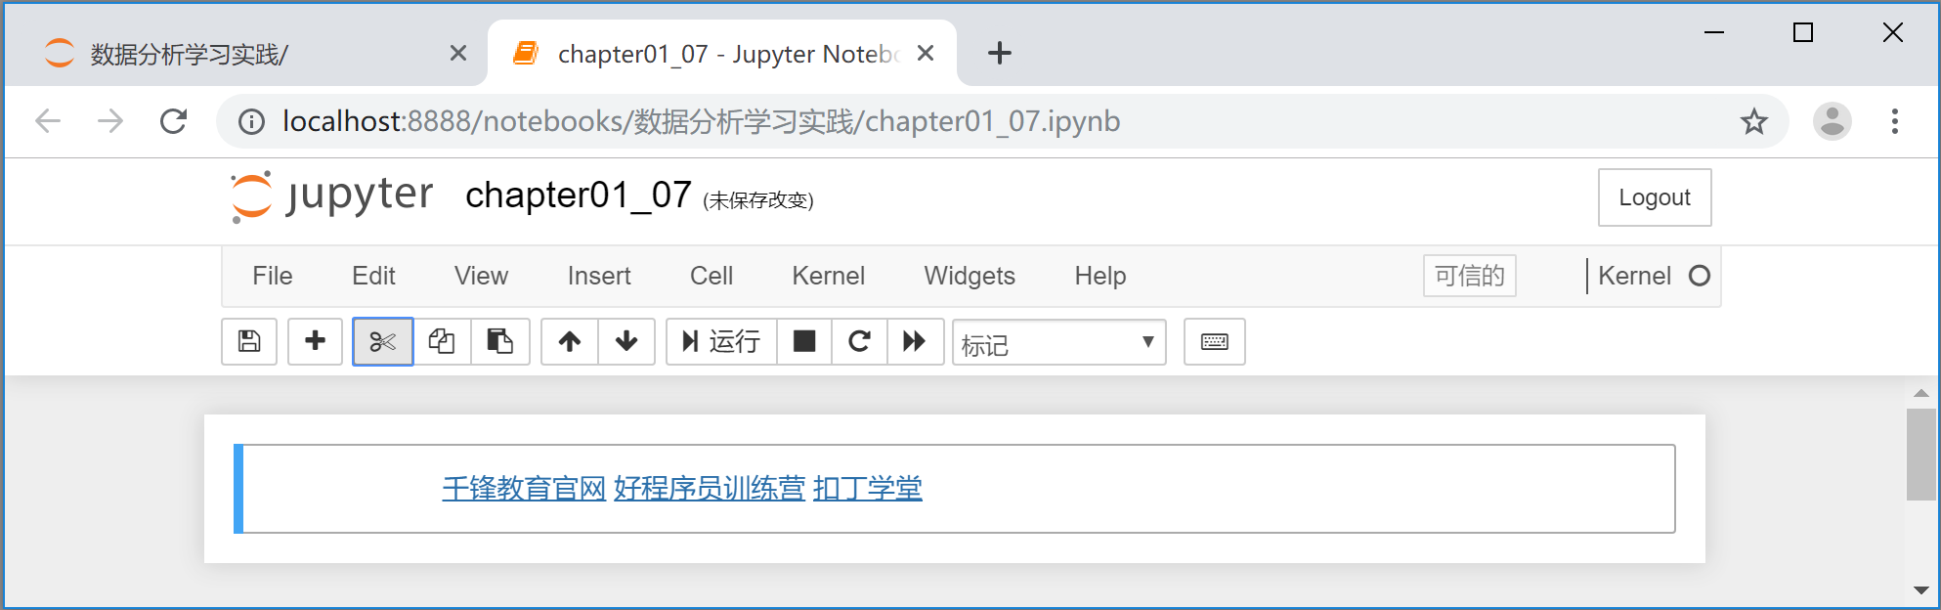
1.4.5 高级操作
单击“运行”按钮后,链接展示结果如图所示。

Slide 54
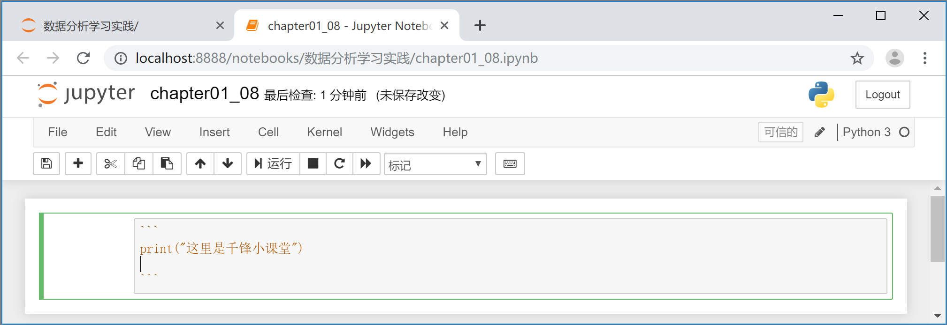
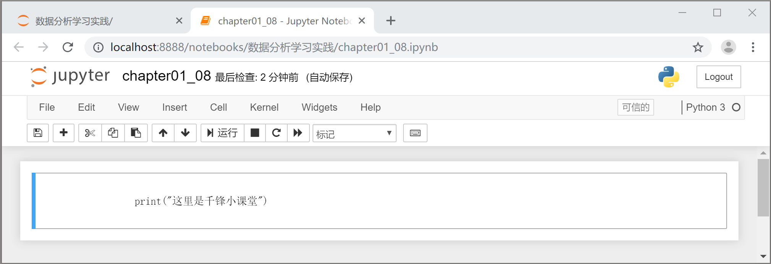
1.4.5 高级操作
6)代码块
Markdown还支持代码块编辑,使用三个“`”进行代码块声明。代码块编辑示例如图所示编辑,注意要使用封闭声明。代码块展示结果如图所示。

Slide 55
1.4.5 高级操作
2.魔术指令
JupyterNotebook是基于IPython开发的项目,JupyterNotebook能够像IPython那样使用魔术命令行。
1)通过%timeit指令查看平均运行时间
开发者可以通过%timeit魔术方法进行代码运行时间的测量,该魔术方法通过多次运行取平均值的方式进行测量,%timeit时间测量结果如图所示。此魔术方法的缺点是测量不够准确,会受到计算机内存中运行的程序的影响,如果想要准确测量,需要计算程序的运行周期。

Slide 56
1.4.5 高级操作

Slide 57
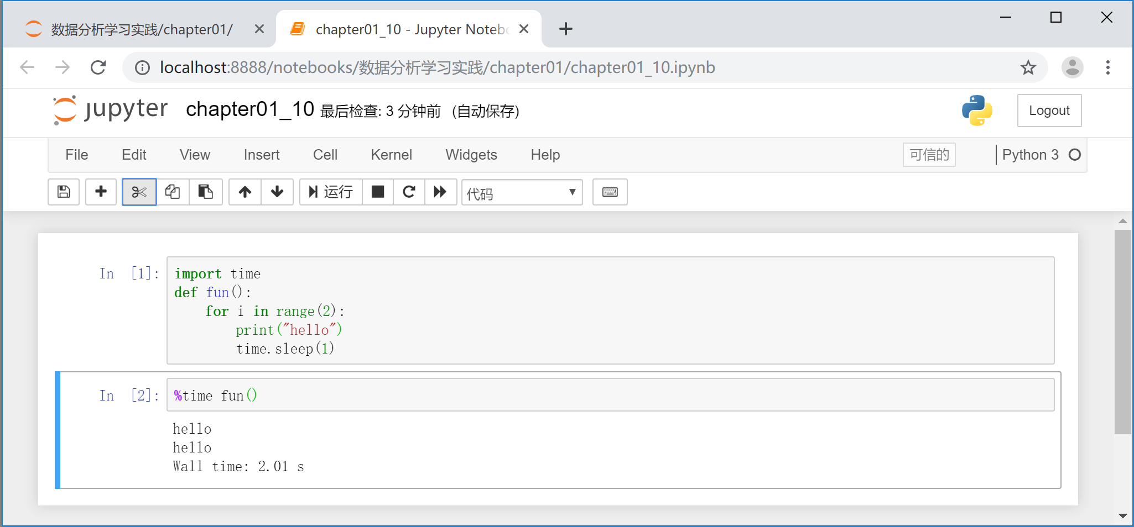
1.4.5 高级操作
2)使用%time测试代码运行时间
此魔术方法用于测量代码的运行时间,只测量本次运行时间,具有比较大的测量误差。%time时间测量结果如图所示。

Slide 58
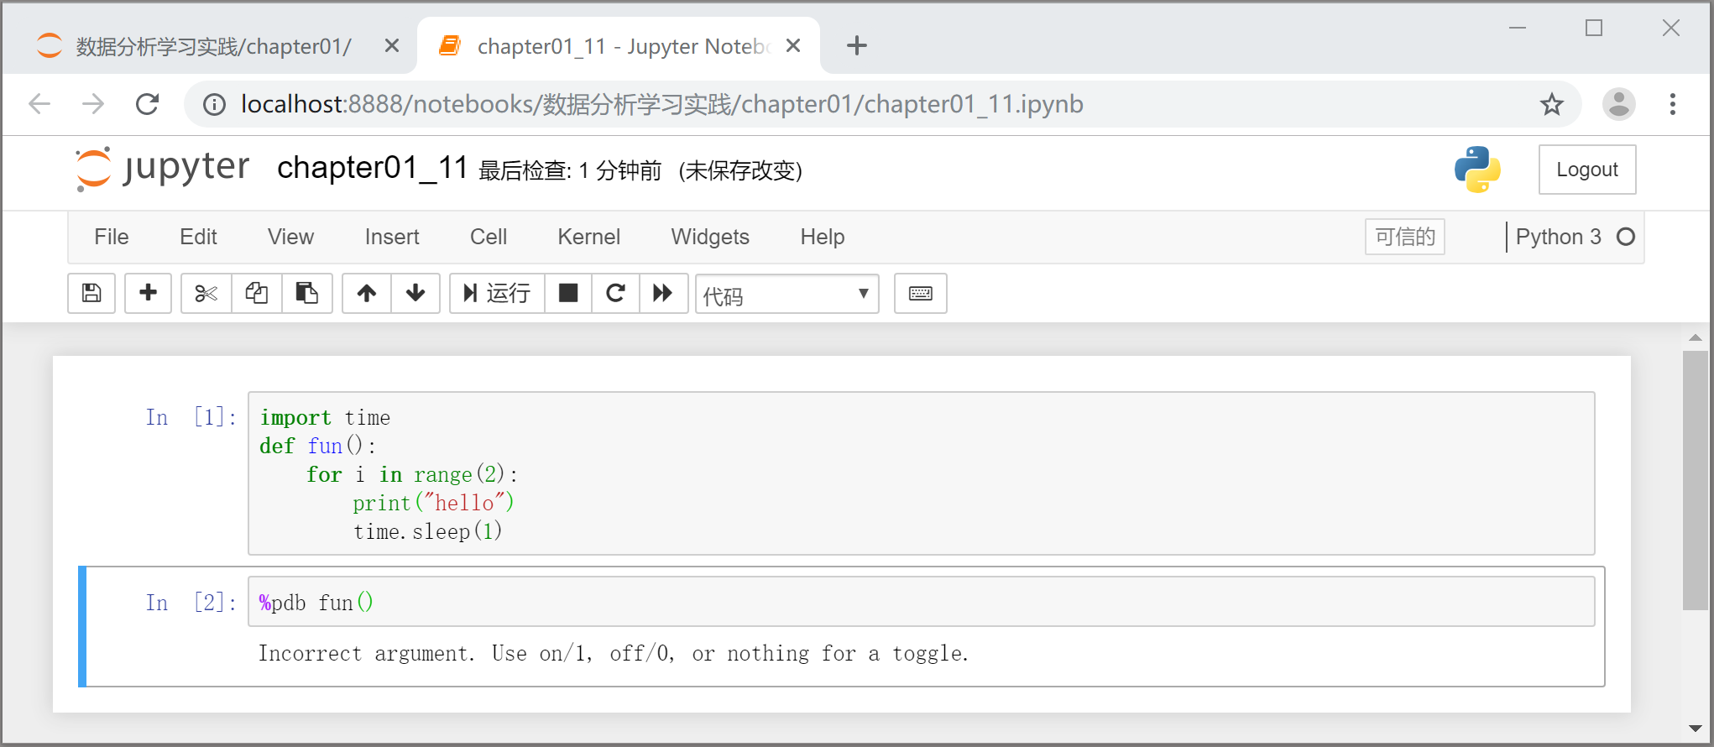
1.4.5 高级操作
3)使用%pdb调试代码
%pdb方法用于调试运行代码,会返回给用户代码运行的实际情况。%pdb方法代码调试结果如图所示。

Slide 59
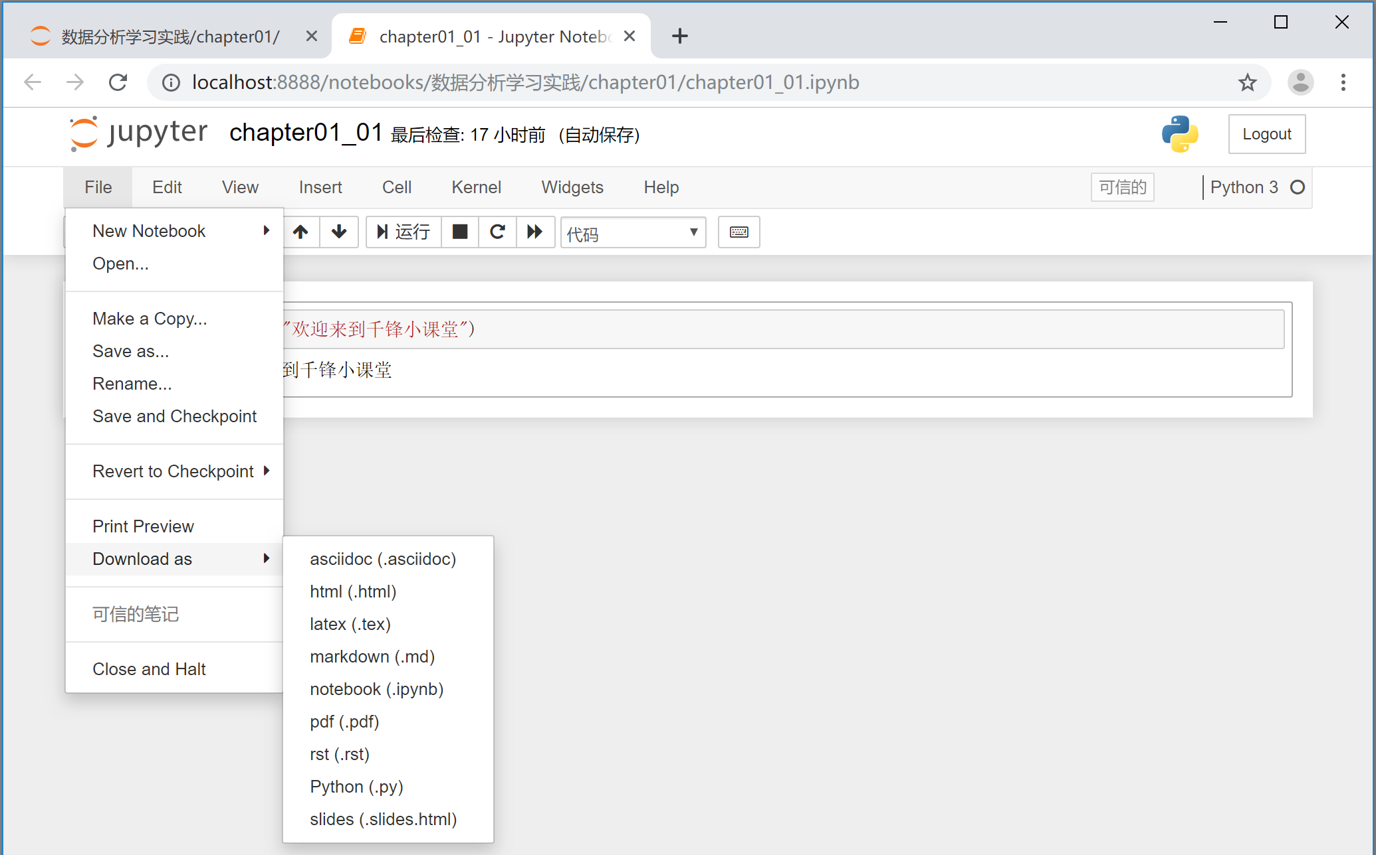

1.4.5 高级操作
3.导出功能与共享
导出功能是JupyterNotebook的主要特点,开发者可以通过多种文档的形式进行代码共享。通过单击 File→Downloadas命令导出文件,导出文件操作如图所示。

Slide 60
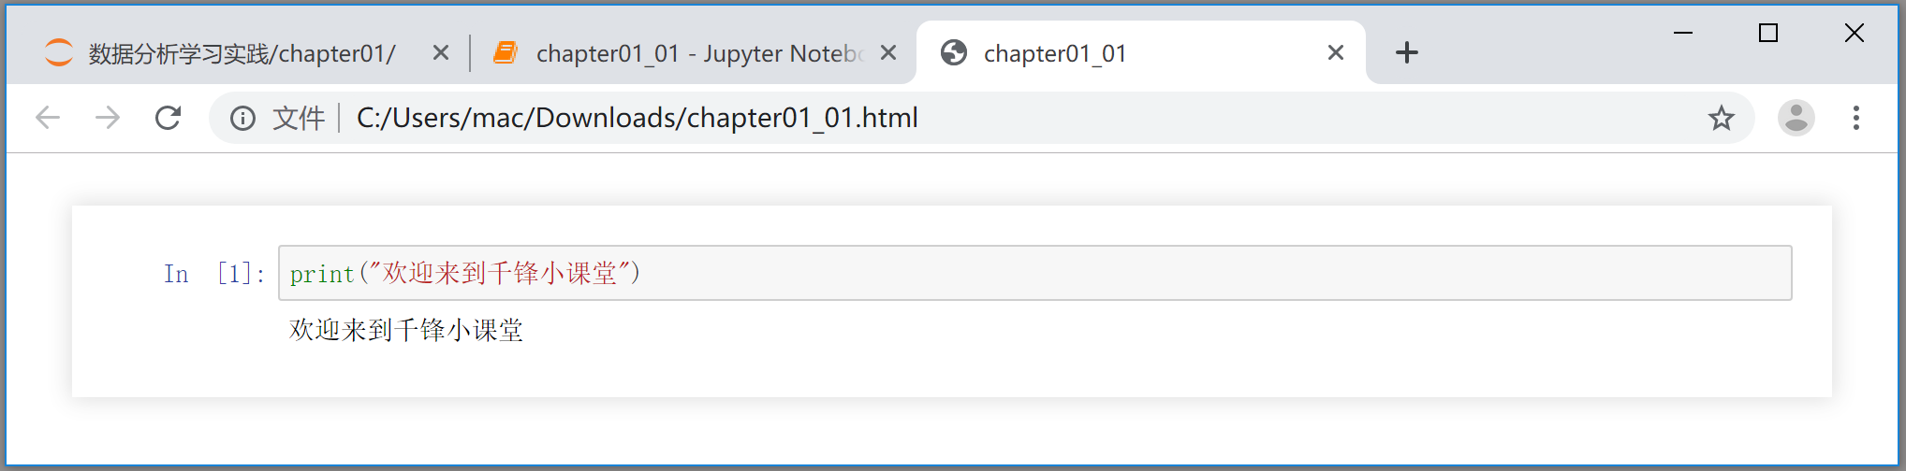
1.4.5 高级操作
导出的结果如图所示。

Slide 61
本章小结
大数据与人工智能时代的到来促进了数据分析行业发展，本章可以为读者投身数据分析行业提供基础知识。数据分析是在大量数据中提取信息的过程。数据分析师不仅仅需要按照需求分析、数据获取、数据预处理、分析建模、模型评价与优化、项目部署步骤分析数据，还要掌握如Jupyter Notebook在数据分析中经常使用的开发工具。

